Slide 1


Электронные компоненты спутниковой связи
Лекция 9
Преподаватель: Хабай Анар, доктор PhD, ассоцированный профессор Кафедры «Электроники, телекоммуникации и космических технологии»
ai.khabay@satbayev.university

Slide 2
Содержание
Цель лекции: изучить Запаздывание сигнала.
Идея 1 – Эхосигналы;
Идея 2 – Эффект Доплера;
Идея 3- Практикум.

Slide 3
По завершению урока Вы будете знать:
Запаздывание сигнала
Эффект Доплера.
3 Практикум

Slide 4
Введение
Особенности передачи сигналов в космическом пространстве
Найти мощность сигнала на входе приемника наземной станции при: Рпер=15 Вт; Gпер=25 дб; Gпр=47дб; fпер=30 ГГц. Потери энергии в тропосфере А=190 дб, поляризационные потери Кпол=7 дб. Спутник геостационарный.
Для решения подобных задач используйте формулу (9.5), при условии, что V=1, потери Ап и Апр отсутствуют. Все величины подставляются в формулу в единицах.
Величина А∑ определяется ослаблениями сигнала в свободном пространстве Асв0 и поглощением в атмосфере при угле возвышения β в случае отсутствия осадков Аа (β). аким образом,
. (9.6)

Slide 5
Величина А_{а} (β) ηависит от длины пути радиоволн в атмосфере, которую можно характеризовать углом возвышения β. Путь, а следовательно, и поглощения будут минимальными при β = 90º, когда радиоволны пересекают атмосферу под прямым углом, и максимальными при β → 0. При определении затухания некоторую роль играет и высота станции над уровнем моря, так как характеризует длину пути луча в атмосфере.
Для расчета А_{а} (β) μогут быть использованы кривые, приведенные на рисунке 9.8, где по оси абсцисс отложена величина ослабления а_{а} (β), δБ, то есть а_{а} = 10·lg А_{а}(β).

Slide 6
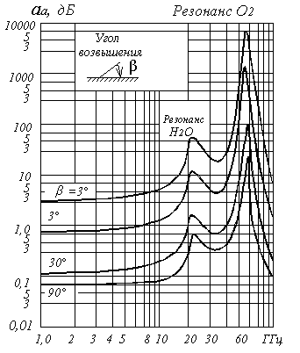
Рисунок 1. Частотные характеристики затухания в атмосфере

Slide 7
Множитель ослабления в системах связи через ИСЗ.
Множитель ослабления V2 (t) определяется только поглощением электромагнитной энергии в осадках (дожде, облаках и туманах):
. (9.7)
Здесь аg – погонное ослабление сигнала, дБ, на трассе протяженностью 1 км; Rg – протяженность трассы, км, на которой наблюдаются осадки. Величина аg для дождей разной интенсивности определяется по графикам.
Величина Rg, входящая в (9.7), определяет длину трассы, на которой коэффициент ослабления аg примерно постоянен. Для вертикальных трасс (β=90º) ìожно считать величину Rg = 3…4 км, для горизонтальных (β=0º) – âеличина Rg зависит от интенсивности осадков. При интенсивности осадков 1<10 мм/ч величина Rg может доходить до нескольких сотен километров; при I=10 мм/ч Rg=45…55 км; при I=25…30 мм/ч Rg=30…35 км; в случае I ≥ 100 мм/ч Rg=8…12 км.

Slide 8
На частотах ниже 8 ГГц величина а_{д} будет мала, поэтому в соответствии с (9.7) получим V²(t) =1. Таким образом, в системах связи через ИСЗ на частотах ниже 8 ГГц замирания сигнала можно не учитывать. Это является важным преимуществом этих систем связи по сравнению с системами РРЛ и ТРЛ.
Величина К_{пол}, входящая в (9.5), будет определятся только несовпадением поляризационных характеристик приемной и передающей антенн. Для предотвращения резкого уменьшения величины К_{пол} в системах связи через ИСЗ часто используются антенны с круговой поляризацией, которая при неточном изготовлении антенн может перейти в эллиптическую. При использовании на передаче и приеме антенн с одинаковой поляризацией (линейной или круговой) можно получить величину К_{пол} = 1. В случае, если обе антенны имеют линейную поляризацию во взаимно ортогональных плоскостях, то есть если одна антенна рассчитана на колебания с горизонтальной поляризацией, а другая – с вертикальной, величина К_{пол} = 0, то есть связь между антеннами отсутствует. Если одна из антенн имеет круговую поляризацию, а другая – линейную, величина К_{пол} = 0.5, что соответствует уменьшению принимаемой мощности в 2 раза.

Slide 9
Шумы на входе приемных устройств.
В спутниковых системах связи в отличие от РРЛ прямой видимости используются приемные устройства со значительно меньшими собственными шумами. Поэтому суммарная мощность шумов, отнесенных ко входу приемного устройства, определяется как величиной собственных тепловых шумов приемника Рт.вх, так и интенсивностью шумов различных источников и цепей, внешних по отношению к приемнику. К внешним источникам шумов могут быть отнесены: радиоизлучение атмосферы, шумы Земли и антенны, а также тепловые шумы, создаваемые различными цепями, подключенными ко входу приемника (фидерами, фильтрами и так далее). Кроме того, значительный уровень шумов на входе приемника может создаваться внеземными источниками – радиоизлучениями Солнца, Луны, планет и космическими источниками радиоизлучения [1]. Таким образом, суммарная мощность шумов, отнесенная ко входу приемников,

Slide 10
Здесь Рт.вх – мощность собственных шумов приемника; РФ – мощность шумов, создаваемых фидером и другими цепями, отнесенная ко входу приемника; РА – мощность шумов антенны с учетом тепловых шумов атмосферы и шумов Земли, отнесенная ко входу антенны; Рк – мощность шумов, создаваемых радиоизлучением Солнца, Луны, планет и космическими источниками, отнесенных ко входу антенны; η – КПД фидера и фильтров; находящихся между входом антенны и входом приемника.
Учитывая, что мощность шумов связана с эквивалентной шумовой температурой Тэ зависимостью
Рш = kТэ·Пэ, (9.9)
Где k – постоянная Больцмана, а Пэ – ширина полосы пропускания приемника, выражение (4.2.8) может быть переписано в виде
. (9.10)

Slide 11
Рассмотрим определение величин, входящих в (9.10). Собственные шумы приемника, отнесенные к его входу, принято характеризовать коэффициентом шума Ш или эквивалентной шумовой температурой Тэ.пр. Эти параметры связаны соотношением
Тэ.пр = Т0(Ш-1),
где Т0 = 290 К.
Величины Тэ.пр и Ш определяются в основном параметрами первых каскадов приемника [2]. Приемные устройства с малошумящими входными усилителями оказываются сложными в изготовлении и эксплуатации. Поэтому выбору приемного устройства, например, с квантово механическим входным усилителем должно предшествовать тщательное технико-экономическое сопоставление этого варианта построения приемного устройства с другими возможными вариантами. Наряду с этим, выбор схемы входного устройства приемника должен определяться выигрышем в величине суммарных шумов.

Slide 12
Так сравнение квантовых и параметрических усилителей показывает безусловное превосходство первых по шумовым характеристикам. Однако квантовые усилители требуют наличия более дорогих криогенных установок с жидким гелием; кроме того, они конструктивно сложнее из-за необходимости создания постоянного магнитного поля. По усилению и ширине полосы частот оба усилителя примерно равноценны. В случае если фидер (или дополнительный элемент), находящийся при температуре Тф = 290º К, обладает затуханием 0.1 дБ (η=0.977), эквивалентная шумовая температура, отнесенная к его выходу (то есть ко входу приемника), Тэ.ф = 6.7 К. Таким образом, каждая десятая часть децибела затухания фидера (дополнительного элемента) будет приводить к увеличению суммарной температуры, отнесенной ко входу приемника, примерно на 7 К. Отсюда вытекает целесообразность сокращения длины фидера между облучателем антенны и приемником, то есть установка входных малошумящих усилителей приемника непосредственно вблизи облучателей антенны.

Slide 13
Эквивалентная шумовая температура антенны определяется воздействием на нее теплового излучения Земли, теплового излучения атмосферы и собственными шумами антенны, вызванными потерями в ее элементах. Обычно эти потери очень малы и поэтому собственные шумы антенны можно не учитывать. Следовательно, эквивалентная температура антенны, пересчитанная к ее входу,
, (9)
β – угол возвышения; Тэ.з, Тэ.а – соответственно эквивалентные температуры Земли и атмосферы, отнесенные ко входу антенны.
На рисунке 9.9 показаны кривые, которые определяют зависимость эквивалентной температуры атмосферы, приведенной к антенне Тэ.а от частоты f и угла возвышения β. На этом же графике показаны примерные приделы изменения эквивалентной температуры космических шумов .

Slide 14
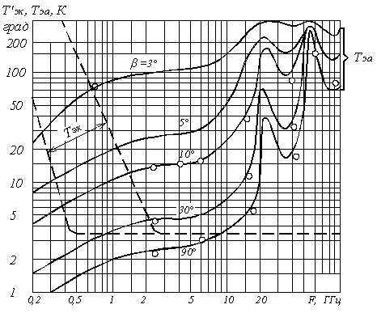
Рисунок.9. Зависимость эквивалентной шумовой температуры космических источников и атмосферы от частоты и угла возвышения.

Slide 15
Рассмотрение кривых рисунка 9.9 показывает, что при уменьшении β величина Тэ.а растет настолько быстро, что использование величины β<5º нецелесообразно. Следует отметить, что при малых β увеличивается вероятность от наземных радиотехнических средств и промышленных объектов. Максимумы на частотах 22.23 и 60 ГГц объясняются поглощением в водяных парах и кислороде атмосферы соответственно.
Кривые (рисунок 9.9) относятся к нормальному состоянию атмосферы при отсутствии осадков; в случае осадков Тэ.а увеличивается. На рисунке 9.10 приведены результаты экспериментов на частоте 6 ГГц при различной интенсивности осадков. Кривая 2 совпадает с зависимостью Тэ.а от угла β, показанной на рисунке 9.9 для 6 ГГц.

Slide 16
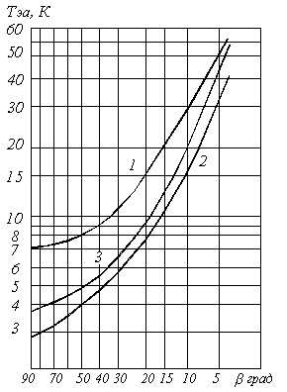
Рисунок 9.10 – Шумовая температура атмосферы: 1 – дождь 6.35 мм/г; 2 – дождевые облака, дождя нет; водяные пары 5г/см3

Slide 17
Рассмотрим определение эквивалентной температуры Земли, отнесенной ко входу антенны Тэ.з. В системах связи через ИСЗ используются наземные антенны с большим коэффициентом усиления, имеющие ширину диаграммы направленности около одного градуса или меньше. Такие антенны, как следует из рисунка 9.9, для уменьшения эквивалентной температуры шумов атмосферы используются при β > 5…7º. поэтому можно считать, радиоизлучение Земли (шумы Земли) будут приниматься только через боковые лепестки диаграммы направленности наземной антенны. Это может быть пояснено с помощью кривых рисунка 9.10. На рисунке показана зависимость шумовой температуры антенны на частоте 2 ГГц от угла возвышения при двух вариантах облучения зеркала (отражателя) антенны и приведены относительные величины шумов, приходящихся на главный лепесток диаграммы и боковые лепестки передней и задней полусфер. Наибольший "вес" имеют шумы, приходящие по боковым лепесткам, и именно эти шумы определяют уровень собственных шумов антенны [8]. Эти шумы в значительной мере зависят от метода облучения зеркала антенны: при более резком спадании облучения к краям антенны боковые лепестки получаются меньше и, как следствие, уменьшается шумовая температура. Следует отметить, что одновременно с этим ухудшается использование поверхности антенны, что приводит к снижению коэффициента усиления при неизменных размерах зеркала антенны.

Slide 18
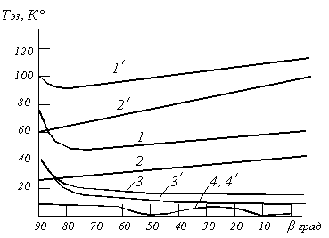
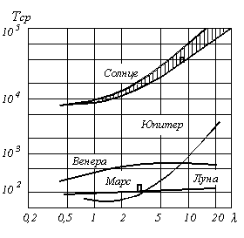
Рисунок 9.11. Зависимость шумовой температуры антенны от угла возвышения при спадании облучения к краям антенны на 10 дБ (кривые 1, 2, 3, 4) и на 6 дБ (кривые 1', 2' , 3', 4') при f = 2 ГГц; кривые 1 и 1' – суммарная шумовая температура, 2 и 2' – доля боковых лепестков; 3 и 3' – доля главного лепестка; 4 и 4' – доля задних лепестков
Рисунок 9.12. Средняя яркостная температура планет

Slide 19

Таким образом, согласно формулам (9.11) и (9.12) для приемной антенны земной станции
, (9.13)
где Тэ.а(β) определяется по кривым на рисунке 9.9 для заданного значения β и частоты f.
Для бортовых антенн спутников связи, ориентированных на Землю, можно считать, что ΩА> Ωз, а Тз>Т; здесь ΩА телесный угол главного лепестка диаграммы направленности бортовой антенны (стерад); Ωз –телесный угол Земли, "наблюдаемой" с борта спутника (стерад); Тз = 290º – эквивалентная температура Земли; Т – эквивалентная температура среды и ближайших предметов, окружающих бортовую антенну. Учитывая, что, кроме излучения Земли, на бортовую антенну будет воздействовать излучение атмосферы, которая окружает Землю, получим
. (9.14)

Slide 20
Здесь величина Тэ.а(90º) определяется по кривой рисунок 9.9 для значения β=90º и частоты f.
Для характеристики радиоизлучений космических источников обычно использоваться понятие яркостной температуры Тя источника, которая определяется как температура абсолютно черного тела (К), имеющего на данной частоте и в данном направлении такую же яркость, как рассматриваемый источник.
В том случае, когда температура окружающей среды в различных направлениях от антенны неодинакова и характеризуется яркостной температурой Тя (β0,ψ0), где β0,ψ0 – координаты в сферической системе, для определения Тэ.к необходимо умножить величину Тя(β0,ψ0) на усиление антенны в соответствующих направлениях G(β0,ψ0) и усреднить по всей сфере. Таким образом, на практике часто встречаются следующие два случая:
1. Величина Тя(β0,ψ0) постоянна или мало изменяется в пределах главного лепестка диаграммы направленности антенны, а излучением, принимаемым боковыми лепестками, можно пренебречь. Это относится к случаю, когда Ωи>ΩA, где ΩA – ширина диаграммы направленности антенны. В этом случае Тэк =Тя.

Slide 21

2. Угловой размер источников излучения Ωи мал по сравнению с шириной диаграммы направленности антенны ΩA (то есть Ωи< Ωз). При этом можно считать, что в пределах Ωи усиление G (β0,ψ0) = Gmax и потому
. (9.15)
Зависимость Тср для Солнца и различных планет от длины волны приведена на рисунке 9.12
Величина углового диаметра Солнца для "земного" наблюдателя составляет , а угловой диаметр Луны в перигее и апогее – соответственно и , поэтому вероятность направления приемной антенны точно на ту или иную планету оказывается малой, тем не менее с этим, а также с возможностью приема излучения боковыми лепестками диаграммы направленности антенн, следует считаться.
Усредненная яркостная температура фонового излучения космоса, отнесенная ко входу антенны , приведена в виде двух штриховых линий на рисунке 9.9. Верхняя прямая характеризует максимальное, а нижняя – минимальное значение температуры.

Slide 22
Список литературы
Основная литература
1. Сомов А.М. Спутниковые системы связи.-М.: «Горячая линия-Телеком», 2012
2. Расчет линий спутниковой связи - Основные понятия и формулы /Под
ред. С.Елеферов.:- Дубна: МСЭ, 2006.
3. Бей Н.С. Антенны систем спутниковой связи и навигации. -М.: Рудо-мино, 2010.
4. Поваляев А.А. Глобальные спутниковые системы синхронизации и управления движением в околоземном пространстве. -М.: Вузовская книга, 2012.
5. Калмыков В.В. Системы сотовой и спутниковой радиосвязи.-М.:
«Рудомино»,2010.
6. Методы спутникового и наземного позиционирования. Перспективы
развития технологий обработки сигналов /Под ред. Д.Дардари .- М: Техносфера, 2012.
7. Кислицын А.С. Корпоротивные спутниковые информационные сети на основе VSAT-технологий. Методология построения. -М.: «Радиотехника»,
2007.
8. Машбиц Л.М. Компьютерная картография и зоны спутниковой связи.-М.: Радио и связь, 2009. -256 с.

Slide 23
Спасибо за внимание!

